Slide 1

コンセッション事業の進め方
2022年5月
一般社団法人 国土政策研究会 理事
伊庭 良知
y.iba.jj2@gmail.con

Slide 2
コンセッション（運営権）
事業の概要

Slide 3
運営権はＰＦＩ法に規定
運営権事業というのは、ＰＦＩ法に基づいて特定されたＰＦＩ事業でないとできない。
  第2条6、7項：公共施設等運営権とは、公共施設等運営事業を実施する権利
  第4章：第16条～第30条
    第16条：選定事業者に運営権を設定できる。
    第17条：運営権を設定する事業にする場合の：実施方針に記載する事項
    第18条：運営権の実施方針を作成する時、条例を定めなければならない。
    第19条：遅滞なく選定事業者に運営権の設定を行わなければならない。
    第20条：対象公共施設の整備費を民間事業者から（一部もしくは全部）徴収することができる。
    第21条：運営権者は直ちに運営を開始しなければならない。期間の延長の規定
    第22条：「公共施設等運営権実施契約」を締結しなければならない。
    第23条：施設の利用料金は、運営権者が自らの収入として収受する。料金は運営権者が実施方針に基づき決定する
    第24条：運営権は物権。不動産と同様に扱う。
    第25条：運営権は、企業の合併・継承・差し押さえ等の抵当にする以外には使えない。
    第26条：運営権は分割・併合はできない。
    第27条：登記にかわり、「公共施設等運営権登録簿」に記載する。
    第28条：運営権者に対する自治体の監査の権利規定
    第29条：第30条は、解約規定と解約時のペナルティ等の規定

Slide 4
ＰＦＩ法の概要
内閣府資料

Slide 5
ＰＦＩ法の概要
内閣府資料

Slide 6
ＰＦＩ法の概要
内閣府資料
その１

Slide 7
その２
ＰＦＩ法の概要
内閣府資料

Slide 9
運営権の本質・多様な運営権

Slide 10
コンセッション（運営権事業）のねらい
金を稼げる公共保有の施設
たくさんある
金を稼ぐのが本業の
民間に経営を任せたら
もっと稼げるよね！きっと！
金を稼ぐことが本業でない
自治体職員の運営では？
施設使わせてあげるから
お金稼いでね
収入は全額民間が！
公共保有なので固定資産税いらない
維持管理・リニューアルは民間負担で
更新・新しい投資：どっちにしようかな？
できるだけ自由にさせてね。法律の範囲で
サービス対価型（持参金付き）
運営権もあるよね。もともと赤字施設は
その代わり
運営権料払ってね
施設の利用料
ロイヤリティ として

Slide 11
運営権事業の概要・とらえ方の視点
２０１８年
の
私のセミナー資料
基本
民営化
でもまあ
資産まで買い取れはちょっと民間も大変だし
公共で所有のまま（公共的施設だし）
公有資産を使って稼いでね！
稼ぐんだから
運営権料
という名の
施設使用料を
払ってね！
負担と業務
住民の利用料金から利用料の受け取り
運営権料の支払い
（赤字の場合は持参金付き）
自治体は住民の利用料金から施設使用料受取
空港の場合は営業の余地、上下水道は困難
空港の運営
航空ネットワークの拡充
道内観光の振興策
地域の振興策
営業活動
お客を
増やして！

Slide 12
運営権事業：誰でも参入できるＭ＆Ａ案件です。
ハードを買わなくていい（公共資産のまま）なので、さらにやりやすい
会社の買収：空港管理会社の買収（株式を177億円強で買い取り）
運営の買収：国4空港（1時金0円以上、割賦24憶×30年）以上
運営の買収：地方3空港：要求するサービス対価を提案する。
自分たちで設定する利用料・家賃収入で毎年24億円以上の税引き前利益を上げればいい。
地方3空港は、赤字分をきちんと見積もって、自治体から受け取る。稼げる工夫があればさらによい。

Slide 13
運営権事業：誰でも参入できるＭ＆Ａ案件です。
ハードを買わなくていい（公共資産のまま）なので、さらにやりやすい
運営権とは・・
公共事業を
買い取るＭ＆Ａ
資産は買わずに
経営・営業だけ
資産利用料を払う。
会社の買収：空港管理会社の買収（株式を177億円強で買い取り）
運営の買収：国4空港（1時金0円以上、割賦24憶×30年）以上
運営の買収：地方3空港：要求するサービス対価を提案する。
自分たちで設定する利用料・家賃収入で毎年24億円以上の税引き前利益を上げればいい。
地方3空港は、赤字分をきちんと見積もって、自治体から受け取る。稼げる工夫があればさらによい。

Slide 14
737 須崎市公共下水道等運営事業
人口22,000人
中小自治体の事業でも
運営権
事業期間：2019年4月～2039年3月
事業方式：包括委託
事業形態：サービス購入型＋独立採算型（持参金付き運営権と酷似）

Slide 15
18年2月実施方針 高知県須崎市
公共下水道等運営事業
注目：民間提案から案件化
PFI法に基づく民間提案を受けた
提案された事業内容及びその手法等の適切性を検討精査
実施方針の策定の要否判断
実施方針・要求水準等の検討
平成２９年度に事業者公募選定
平成３０年度からの事業化に向けた具体的な検討調査
実施方針公表（２・２２）

Slide 16
参考
ＰＦＩ法の概要
内閣府資料

Slide 17
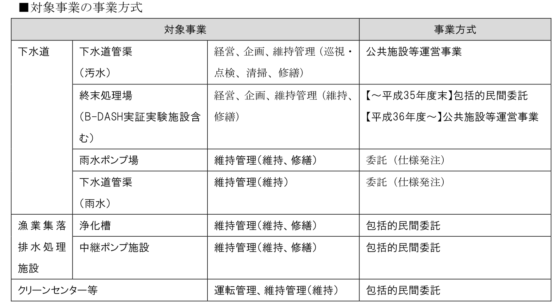
18年2月実施方針 高知県須崎市
公共下水道等運営事業（混合方式）
多様な運営権
混合型
他の発注スキームとの
混合発注

Slide 18

須崎市
公共下水道施設等運営事業
－ 提案の概要 －
Management Revolution
平成 ３１年２月
【代表企業】株式会社ＮＪＳ
【構成企業】株式会社四国ポンプセンター
日立造船中国工事株式会社
株式会社民間資金等活用事業推進機構
株式会社四国銀行

Slide 19
８．須崎市公共下水道施設等運営事業の概要
事 業 対 象 施 設 と 業 務 内 容 |  |  | 事 業 方 式
公共下水道 | 経営に関する業務 | 企画運営、下水道関連計画策定等 | コンセッション
 | 汚水管きょ | 企画運営、維持管理（小修繕含む） | 〃
 | 終末処理場 | 運転維持管理 → 企画運営 （小修繕含む） | 包括委託 → コンセッション
 | 雨水ポンプ場 | 保守点検 | 仕様発注による維持管理委託
 | 雨水管きょ | 維持管理（小修繕含む） | 〃
漁業集落排水 処理施設 | 浄化槽 | 維持管理（小修繕含む） ※管きょは対象外 | 包括的維持管理委託
 | 中継ポンプ場 | 維持管理（小修繕含む） | 〃
クリーンセンター等 |  | 運転維持管理 | 〃
運営事業者（ＳＰＣ） | 株式会社クリンパートナーズ須崎 代表取締役社長 村上雅亮
構 成 企 業 | 株式会社ＮＪＳ（※代表企業）
 | 株式会社四国ポンプセンター
 | 日立造船中国工事株式会社
 | 株式会社民間資金等活用事業推進機構
 | 株式会社四国銀行
総 事 業 費 | 26億9800万円（事業期間 令和2年4月1日～令和21年9月30日・19.5年間）
Ｖ Ｆ Ｍ | 約7.6%（19.5年で、約2億2300万円の市負担額削減効果）

Slide 20
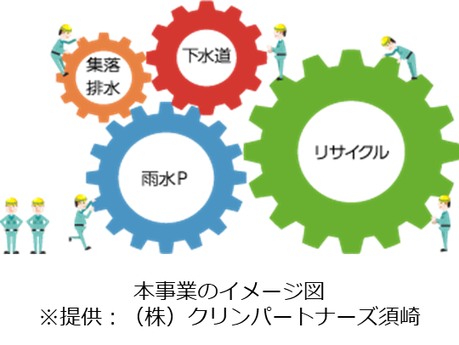
10．本事業の特徴と狙い
事業の特徴と事業化の狙い
（1）本事業の特徴
  ①民間事業者の収入が、下水道料金とサービス対価に
  より構成される混合型コンセッション事業
  ⇒ サービス対価（委託費）を支出する事業形
  態のため、運営権対価は￥０円である。
  ②公共下水道事業（汚水）と関連するインフラ維持管
  理業務を組み合わせたバンドリング型事業
  ③従来の運営事業とは異なり、施設や設備の改築更新
  事業（ハード事業）は、実施しない。
  ④過疎地域の小規模自治体が取組み、下水道事業を長
  期に担保していくモデル的な事業
  ⑤国内で初めて、供用している全ての汚水管渠に運営
  権を設定した公共施設等運営事業
（2）事業化の狙い
  ①コンセッション事業は、経営目標を達成するため民間事業者自らが、業務の企画調整を行うこ
  とができるため、そのノウハウを最大限に発揮し、公共のみではできなかった手法も駆使し、
  官民一体となって、本市の公共下水道事業の経営改善を図る。
  ②下水道事業と関連する周辺事業を組合わせることにより、各施設の運転管理を効率的に実施。
  ③事業開始に伴いＳＰＣと連携しながら、今まで十分にできていなかった業務についても実施で
  きるようになることから、市民サービスの向上に寄与することができる。

Slide 21
12．事業開始までのスケジュール
年 月 日 | 内 容
平成29年12月16日 | 市議会12月定例会にて「須崎市公共下水道施設の公共施設等運営権に係る実施方針に関する条例」を議決
平成29年12月26日 | 須崎市公共下水道施設等運営事業にかかる「実施方針の策定の見通し」を公表
平成30年 2月16日 | 実施方針等の公表
平成30年 2月16日～27日 | 実施方針等に関する質問・意見の受付
平成30年 3月23日 | 市議会3月定例会にて「須崎市公共下水道施設等運営事業にかかる債務負担行為（20年間）」を議決
平成30年 3月30日 | 実施方針に関する質問回答の公表
平成30年 8月15日 | 特定事業の選定・公表
 | 募集要項等（要求水準書案、優先交渉権者選定基準、基本協定書案、実施契約書案等）の公表
平成30年 8月16日～8月22日 | 現地説明会及び現地見学会への申込み受付
平成30年 8月27日 | 現地説明会及び現地見学会の開催
平成30年 8月27日～8月30日 | 募集要項等に関する質問の受付
平成30年 9月13日 | 募集要項等に関する質問回答の公表
平成30年 9月14日～9月21日 | 参加表明書及び、参加資格確認申請書の受付
平成30年10月 5日 | 第1回競争的対話の実施
平成30年10月29日 | 第2回競争的対話の実施

Slide 22
12．事業開始までのスケジュール
年 月 日 | 内 容
平成30年12月17日 | 事業提案書の受付
平成31年 1月31日 | 優先交渉権者の選定
平成31年 2月 8日 | 優先交渉権者の公表
平成31年 3月28日 | 基本協定締結
令和元年 6月24日 | 市議会6月定例会にて「須崎市公共下水道施設等運営事業にかかる債務負担行為（19.5年間）」を再議決
令和元年11月20日 | 仮契約締結
令和元年12月19日 | 市議会12月定例会にて、公共施設等運営権設定議案を議決
令和 2年 4月 1日 | 運営事業開始

Slide 23

本事業の意義と運営の方針
Management Revolution
本事業への取り組み姿勢
経営方針
Management Revolution
須崎市は平成22年度に過疎市町村に指定されました。下水道は、人口減少に起因する使用料収入減や職員の減少に加え、老朽化施設の改築や地震・津波・豪雨対策等の多くの課題に直面しています。平成25年度には「高知県下水道経営健全化検討委員会（内閣府支援事業）」において、「現在のまま推移すると下水道事業の持続が困難になる」ものと指摘されました。これを受けて須崎市では、処理場のダウンサイジングに係る共同研究（ B-DASH事業）等に着手しています。
私たちは、須崎市の先進的な取組みをさらに加速させ、「下水道資産を最大限に活用した多様な収入増加策の導入」と「維持管理体制見直し等による経費削減」を柱とした様々な施策を実践し、下水道の経営改善を実現するとともに、地域インフラを長期的に担いうる企業と人材を育て、地域づくりに貢献してまいります。
● 下水道事業の持続性を長期的に担保するための「あらゆる取り組み」を実践
● 須崎から発するリバース・イノベーション
（地域創発のマネジメント手法、地域貢献、技術等）
経費回収率：２４．５％（2018）⇒ ５0 ％超※（2038）を目指し運営
※要求水準(必達目標)：30%以上
汚水処理原価500円/m³超を半減させ実現（使用料体系の見直しは提案に含んでいません。）
本事業の特徴
過疎地域下水道の先導的モデル
●公共下水道周辺のインフラ管理業務を組み合わせたバンドリング型事業
●コンセッション、包括委託(性能発注)、仕様委託を組み合わせた複合型契約
●民間事業者の収益：利用料金とサービス対価からなる混合型コンセッション事業※
●下水道管渠を含む汚水系施設の全てに運営権を設定するコンセッション事業
※公費支出を伴う混合型コンセッション事業のため、運営権対価＝0円としました。

Slide 24
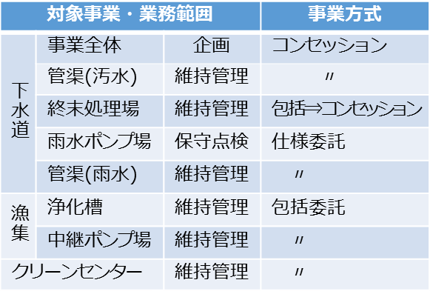






経営方針を実現する主な方策
Management Revolution
コンソーシアム構成
公共事業の品質や市民サービスの向上、経営目標達成等のため、調整・事業企画を自ら行い、須崎市と一体となってインフラ経営の一端を担う覚悟で取り組みます。このため、義務的事業に含まれる計画系業務やモニタリング業務の実績を多く有する株式会社ＮＪＳが代表企業を務め、各施設のO&M業務に精通する株式会社四国ポンプセンターおよび日立造船中国工事株式会社が構成企業となりインフラ管理を担います。さらに株式会社民間資金等活用事業推進機構と株式会社四国銀行を構成企業に加え、経営のガバナンスと地域貢献事業の推進力の強化を図ります。
義務的事業の提案概要：バンドリング＋新技術の活用
●事業の効率化 ●サービス向上 ●コストセーブ ●地域貢献 ●事業の透明性確保
【複数インフラの管理を行う複合型事業】
【Ｏ＆Ｍ業務のバンドリング】
◉Ｏ＆Ｍ業務の効率化
◉多様なインフラ管理を長期的に担う地域企業・人材の育成
◉リスク対応力向上
【AI・IoT・ロボティクス活用】
◉品質向上やコスト削減、付加価値創造等に新技術の活用
◉情報共有・公開性の確保

Slide 25
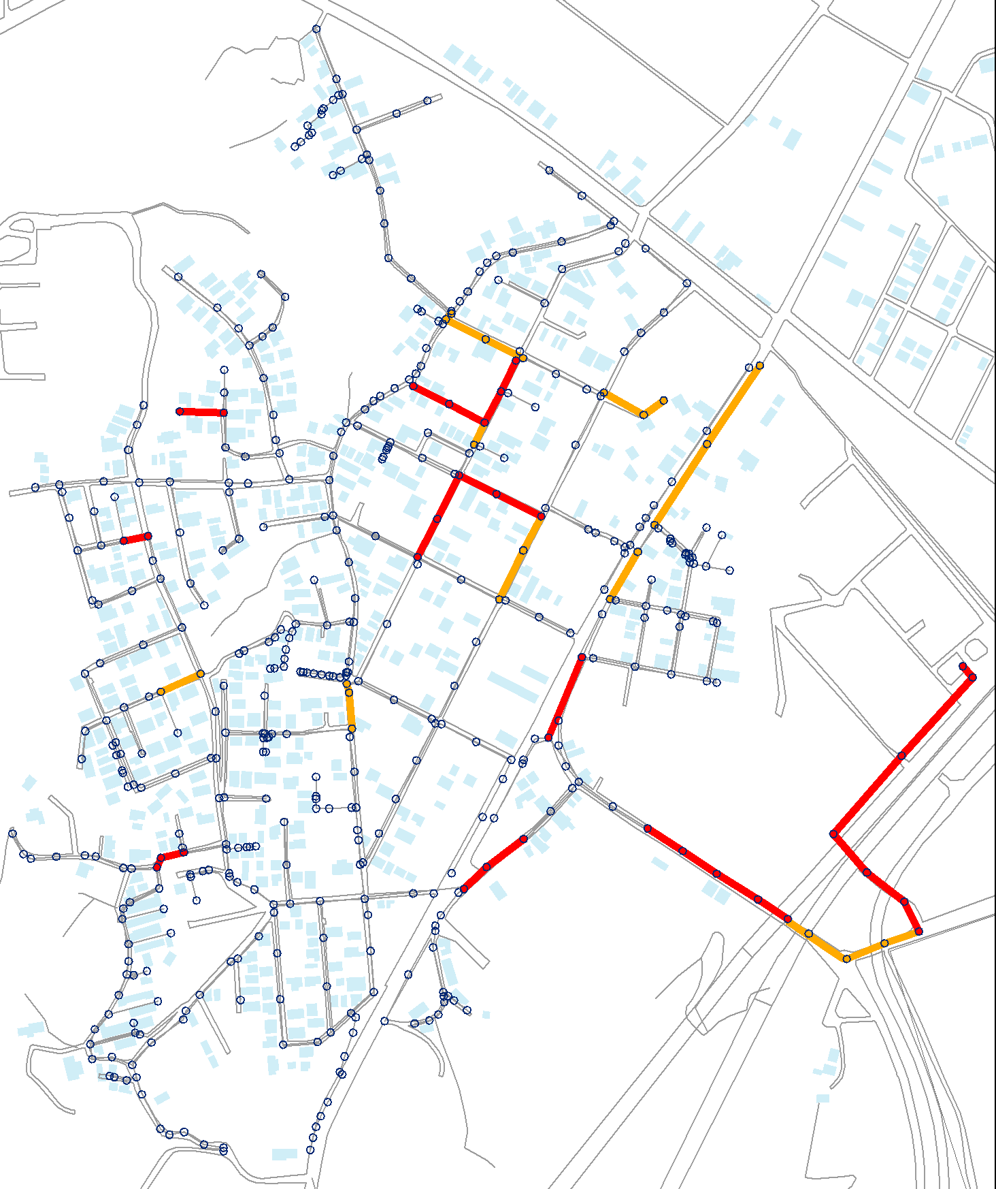
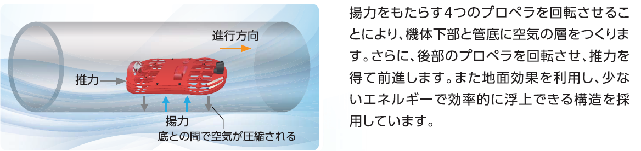
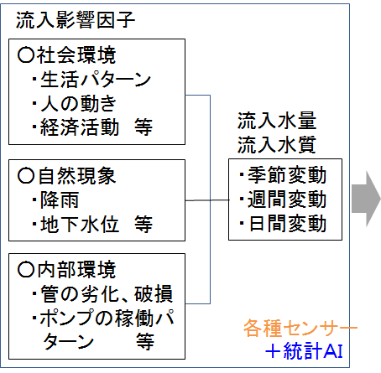
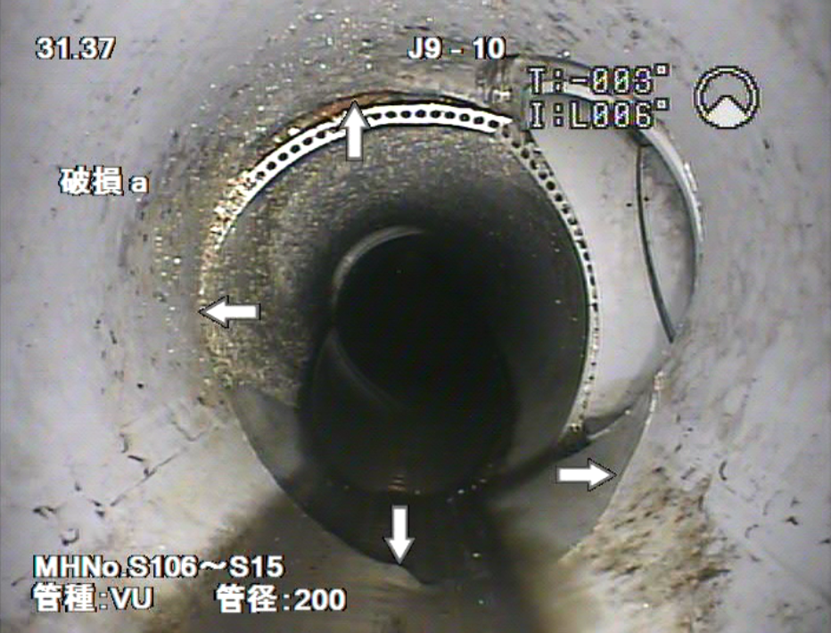
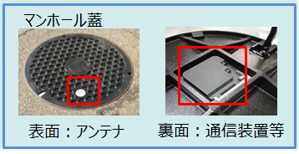
経営方針を実現する主な方策
Management Revolution
義務的事業（下水道汚水管渠）の提案概要：リスク箇所重点管理＋新技術の活用
●道路陥没 ●詰まり事故 ●応急措置 ⇒ ５箇所/５年以下（要求水準）
道路陥没リスク箇所
【閉鎖性空間ドローン・LPWA通信】
【処理場流入予測モデル】
VU管を中心に
破損・変形・浸入水が発生
破損・クラック・浸入水の程度が悪い路線
◉道路陥没リスク箇所、閉塞リスク箇所に加えマンホール蓋飛散リスク箇所を特定し重点管理
◉リスクコミュニケーションを推進し、 官民・市民が一体となったリスク対策方法を構築
◉効率的な不明水対策の立案と実行
◉ストマネ計画に基づく計画的な維持・修繕業務の実施
附帯・任意事業： 資産活用＋地産地消事業＋地域貢献事業＋一部面整備事業 (企画計画支援まで)
●収益の増加 ●支出減少 ●域内生産の創出 ●継続的な地域貢献事業の検討
【附帯事業の提案例】下水道資産の活用
① 下水道管内空間の研究等活用
② 終末処理場の命名権売却
【任意事業の提案例】地域貢献事業等
① DHSの地産地消
② DHSシステムの広報・研修の場利用
③ 管理棟への防災資材備蓄

Slide 26
運営権手法の効果
浜松市下水道運営権概要

Slide 27
北海道内空港運営権
包括の例
多様な能力の要求
混合型（一部持参金付き）
742 北海道内７空港特定運営事業等
国4空港と北海道・旭川・帯広
一括して募集要項

Slide 29
公共の資産を使ってやる完全な自主事業
事業参入の考え方：チームに必要な能力
空港運営
業務
航空管制とか運行管理・税関
今運営できてる：職員:居ぬきで使える
航空機運行運営
今運営できてる：航空会社がやってる
警備・保安・顧客対応
今運営できてる：外注・アウトソーシング
空港施設
管理
滑走路・エプロンとか
計画・点検・補修・更新・増設
保安等・レーダーとか
計画・点検・補修・更新・増設
ビル
管理
商業ビル：テナント誘致
商業・オフィスビル不動産業
清掃・警備・維持管理
ビル管理業務
営業活動
航空便の増加活動
LCCの誘致や新たな航空路線開発
乗降客・訪問客の増加活動
観光振興：入れ込み客の増加活動
地域経済の活性化：ビジネス客増加活動

Slide 30
自社にできること・できないこと
誰でもできるアウトソーシング事業
自社：業種関係ない
空港運営業務
もちろん能力無い
今運営している人たち
海外の運営企業
など
国職員の派遣を要求
何も
能力無い
企業
でも
航空機運航・旅客貨物対応・機材繰り
航空会社がやる
警備・税関
警備会社に委託・国税庁が実施
給油
給油企業に委託
その他業務があっても
だれかやれる人がいる
アウトソーシング事業

Slide 31
自社にできること・できないこと
誰でもできるアウトソーシング事業
自社：業種関係ない
空港施設管理
もちろん能力無い
場合でも
建設・設備業界なら
自社でできるかも
すでにどこかの空港で従事している企業は
自分でチーム編成
強みとして他のチームに参加営業
滑走路・エプロン・駐機場
点検・維持管理・更新・増設・計画
アウトソーシングもできる
自社でやることもできる
何も
能力無い
企業
でも
能力あれば
なおさら
レーダー・管制機器・通信機器・照明
点検・維持管理・更新・改善
アウトソーシングもできる
自社でやることもできる
その他業務があっても
だれかやれる人がいる
アウトソーシング事業

Slide 32
自社にできること・できないこと
誰でもできるアウトソーシング事業
空港ビル施設管理
もちろん能力無い
場合でも
建設・ビル管業界なら
自社でできるかも
すでにどこかの空港で従事している企業は
自分でチーム編成
強みとして他のチームに参加営業
商業ビルの管理運営
点検・維持管理・更新・増設・計画
テナント募集・イベント
アウトソーシング・自社
自社：業種関係ない
何も
能力無い
企業
でも
能力あれば
なおさら
工業用建物管理
倉庫・物流・格納庫・整備工場
企画・営業・設計・建設
アウトソーシング・自社
その他業務があっても
だれかやれる人がいる
アウトソーシング事業

Slide 33
自社にできること・できないこと
誰でもできるアウトソーシング事業
自社：業種関係ない
営業活動
もちろん能力無い
場合でも
すでにどこかの空港で従事している企業は
自分でチーム編成
強みとして他のチームに参加営業
航空機乗り入れ営業
ＬＣＣや新たな航路企画
アウトソーシング・自社
何も
能力無い
企業
でも
能力あれば
なおさら
地域観光振興
地域の観光コンテンツ開発
企画・営業・自治体折衝・観光業界
アウトソーシング・自社
地域産業振興・経済振興
地域の産業誘致・地域経済振興支援
企画・営業・自治体折衝・企業誘致活動
アウトソーシング・自社
その他業務があっても
だれかやれる人がいる
アウトソーシング事業

Slide 34
福岡空港運営権
2次審査参加チーム

Slide 35
高松空港参加チーム（１次審査）
１
４
２
５
６
３

Slide 36
１次審査点数

Slide 37
２次審査点数

Slide 38
VFMの評価方法

Slide 39
PFI事業で実施してよかった点
一体的運営
優先交渉権者選定の方法：効率的な運営
良質なサービスの提供
長期継続的運営

Slide 40
優先交渉権者提案概要P１～２

Slide 41
優先交渉権者提案概要P3

Slide 42
運営権発注検討
の
状況概要

Slide 43
運営権事案リスト(ここ4か月ほど）
大阪府 大阪市 水道・工業用水コンセッション 20.10.30
愛知県 体育館ＢＴ＋コンセッション 20.9.15
愛知県 名古屋市 名城公園北園再整備 ＢＴ＋コンセッション 20.9.15
愛知県 スタートアップ支援拠点 ＢＴ＋コンセッション 20.9.14
滋賀県 米原市 グリーンパーク山東等運営事業 コンセッション 20.9.4
宮城県 上工下水一体官民連携運営事業 コンセッション 20.3.11
三重県 伊賀市 忍者体験施設 ＢＴＯ、運営権 等 20.9.1
長崎県 長崎駅前ターミナル整備 コンセッション 20.8.27
岐阜県 瑞穂市 下水道事業 コンセッション 20.8.20
熊本県 八代市 工業用水道 運営権 20.8.19
鳥取県 水力発電所再整備 運営権302億円 20.7.8
新潟県・国 新潟駅前バスタ 運営権等 20.7.7
長崎県 対馬市 比田勝港国際ターミナル 運営権 20.11.11

Slide 44
ＰＦＩへの
取り組み

Slide 45
ＰＦＩへの取り組み手順
民間のチームに
何らかの立場で参加
チームの頭脳として
チームを勝利に！！
情報収集段階
チーム編成段階
提案策定段階
公共側の
混沌
何を、どのように
公共側の
ある程度の見通し
公共側の意図
ある程度の明確化
マスコミ情報・自治体公表
基本計画
可能性調査
民間側の
混沌
誰と組む？
自社立位置？
アドバイザーの募集・決定
提案価格策定
提案書
民間側の
チーム編成
必要機能想定
チーム確定
企業間協定
締結
融資
確約
融資交渉
提案内容策定
中心になって
メンバーを集める主体
実施方針公表
募集要項等公表
時間の流れ

Slide 46
ＰＦＩ事業への取り組み
運営権
公共の資産を使って
民間企業が事業経営
を
すること
企業方針として
事業展開の方針決定
事業評価が
ますます重要
案件ごとの
応募チームに
必要な機能
必要な企業群
チーム編成開始
勝てるチーム
コンソーシャム
チーム運営
提案書作成活動
運営権独特のこと
分野によっては
特殊能力必要
参加Ｇの数が
少ない
水・空港
事業経営
運営・経営能力の
ある企業の確保
大前提
いくら集っても
無理
普通に
他のＰＦＩも
同じ
ただ
事業評価に
腕力がいる
情報収集活動：どの段階でももっとも大切

Slide 47
運営権に似たスキーム
ＰＦＩに似たスキーム
Park-PFI
都市公園：運営権発注もありうるが（ＰＦＩ法のスキームで）
Park-PFIで （都市公園法の設置管理許可制度によって）

Slide 48
ＰＦＩと
Park-PFIについて
この資料は
別途 あるので
必要な方は
iba@image.ocn.ne.jp
へ
2020年10月
一般社団法人 国土政策研究会
理事 伊庭 良知
E-Mail: iba@image.ocn.ne.jp

Slide 49
出展：
都市公園の質の向上に向けたPark-PFI活用ガイドライン
国交省：都市局
公園緑地・景観課
H29.8.10
一般発注

Slide 51
公園施設の建ぺい率の規定

Slide 52
公園施設及び公募対象公園施設の一覧

Slide 53
社会資本整備総合交付金
（官民連携型賑わい拠点創出事業）

Slide 54
パークＰＦＩ事例(その１）
福岡県 大濠公園大濠テラス Park-PFI
大阪府 堺市 大蓮公園「THE PARK OHASU」 Park-PFI
埼玉県 所沢市 東所沢公園「武蔵野樹林パーク」 Park-PFI
東京都 渋谷区 宮下公園（公園、駐車場、商業施設、ホテル）
和歌山県 和歌山市 本町公園「本町ブランデ」 Park-PFI
東京都 新宿区 新宿中央公園「SHUKNOVA」 Park-PFI
東京都 豊島区 としまみどりの防災公園「IKE・SUNPARK] Park-PFI
東京都 世田谷区 キッチンカーの出店
長崎県 平戸市 中瀬草原（キャンプ場） Park-PFI
群馬県 敷島公園（カフェ） Park-PFI
大分県 別府市 別府公園(カフェ） Park-PFI
東京都 豊島区 池袋西口公園（野外劇場、カフェ）
東京都 豊島区 中池袋公園(カフェ）
神奈川県 横浜市 横浜動物の森（野外遊戯施設） Park-PFI
大阪府 高槻市 女滝遺跡公園 （子供の遊び場、レストラン） Park-PFI

Slide 55
パークＰＦＩ事例(その２）
大阪府 吹田市 千里南公園「bird tree]
福岡県 北九州市 勝山公園
東京都 豊島区 南池袋公園「Racines FARM to PARK」
静岡県 沼津市 愛鷹運動公園（INN THE PARK」
愛知県 名古屋市 名城公園「tonarino」
福岡県 福岡市 西南森の湖畔公園（レストラン）
群馬県 草津市 草津川跡地公園（レストラン）
千葉県 千葉市 泉自然公園魅力度向上事業
東京都 駒澤公園「Mr.Farmer」
福岡県 福岡市 水上公園「SHIPS’S GARDEN」
青森県 青い森公園(コンビニ）
千葉県 千葉市 稲毛海浜公園検見川地区「ザ・サーフォーシャンテラス」
静岡県 藤枝市 蓮華寺池公園(カフェ）
大阪府 大阪市 天王寺公園エントランスエリア「転子部」
大阪府 大阪市 大阪城公園パークマネージメント
京都府 京都市 梅小路公園（水族館）
富山県 富山市 冨岩運河環水公園（カフェ、レストラン）

Slide 56
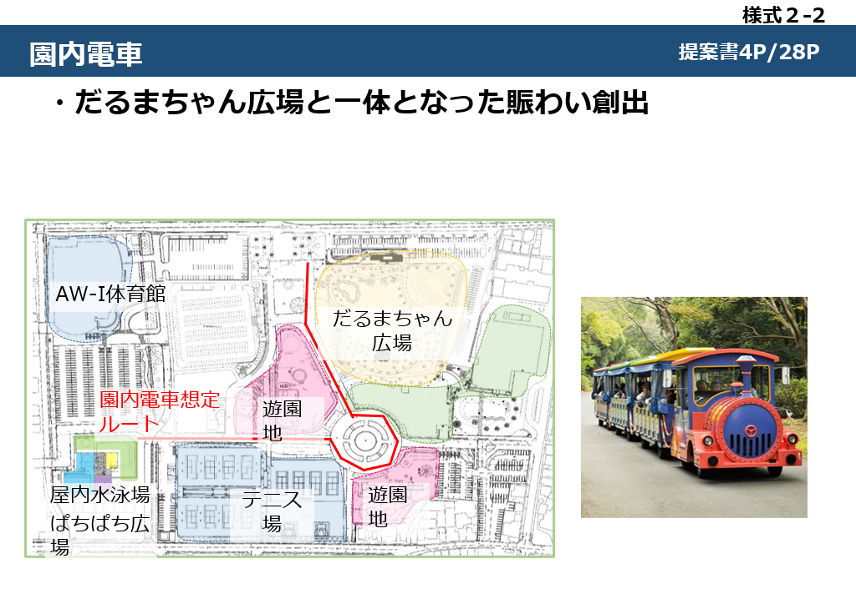
武生中央公園水泳場建替え
公共が負担するのは
プール整備
外構整備
プールの運営・維持管理
指定管理料
20年間で7億3千万程度
総事業費は
提案で10億円程度
2億7千万円は、
民間が
スポーツジム
子供の遊び場
広場のレンタルショップ
運営で稼ぎ出す。

Slide 57
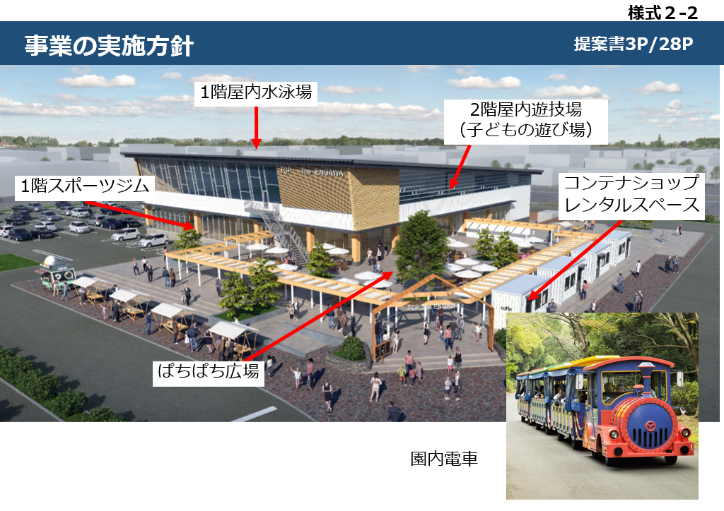
福井県越前市水泳場建替え事業

Slide 59
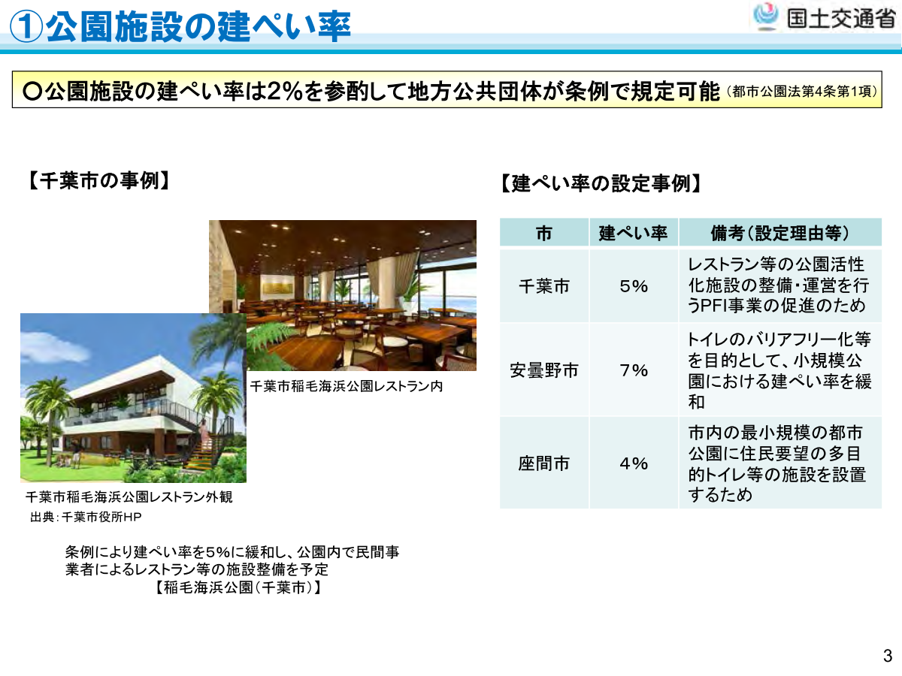

Slide 60
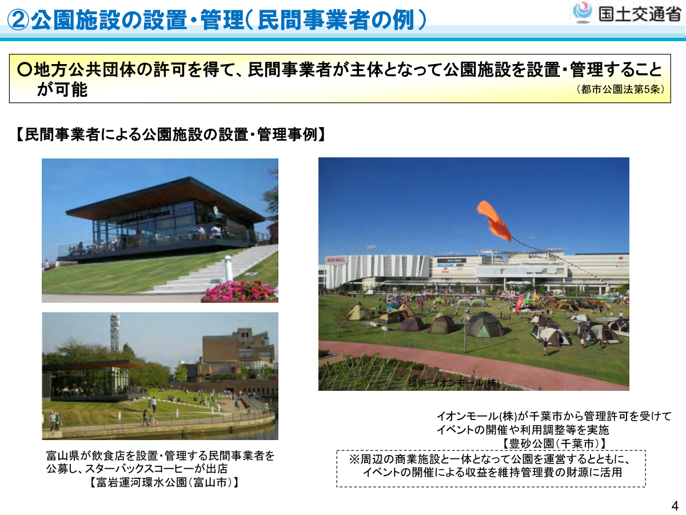

Slide 61
事例１：前橋市中央児童遊園『るなぱあく』
民間投資による公園施設整備事業
・公民連携事業（「Made in MAEBASHI project」）として実施。
▼
・「都市公園法第５条」設置・管理許可制度を活用（H28.12竣工）。
（※市内・県内初の事業）
公園施設
（コンテナ活用）
指定管理者
・コンテナ・外構・電気・植栽・ＩＴ等整備
→施工は全て地元企業と連携
（Made in MAEBASHI project）
施設所有者：
（㈱オリエンタル群馬※）
前橋市
・インフラ整備（給排水等）
土地所有者：前橋市
61

Slide 62
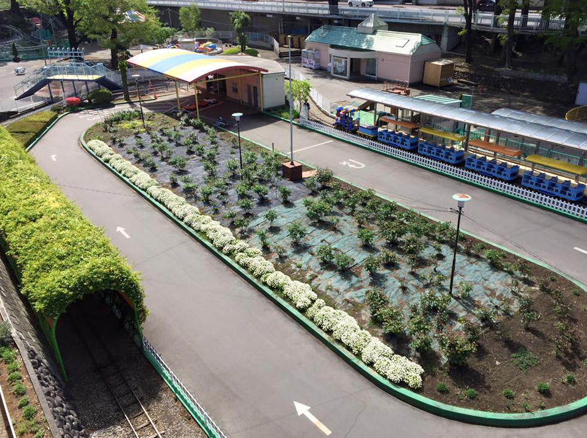
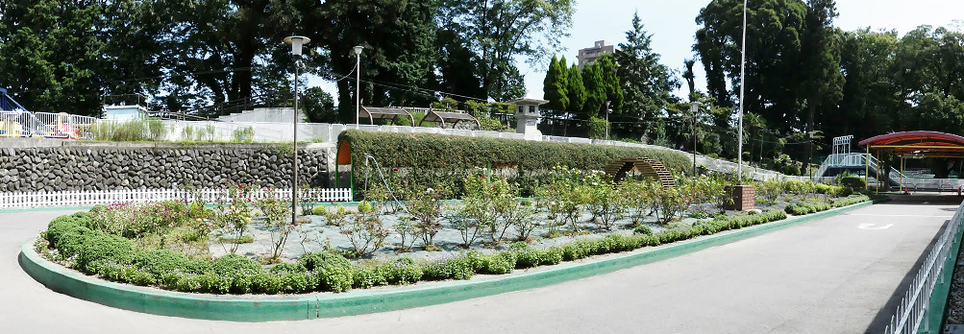
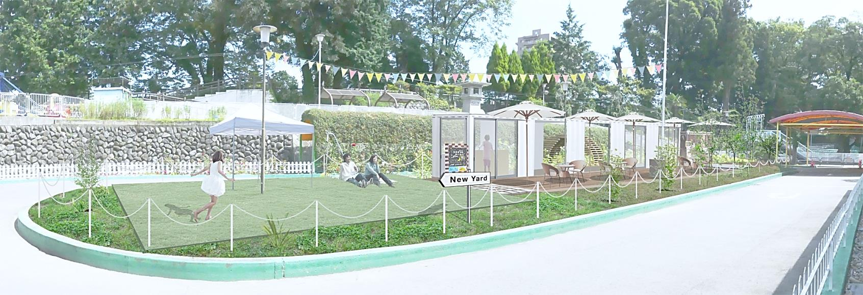
事例１：前橋市中央児童遊園『るなぱあく』
■当該公園内の唯一の
未利用地を活用

Slide 63
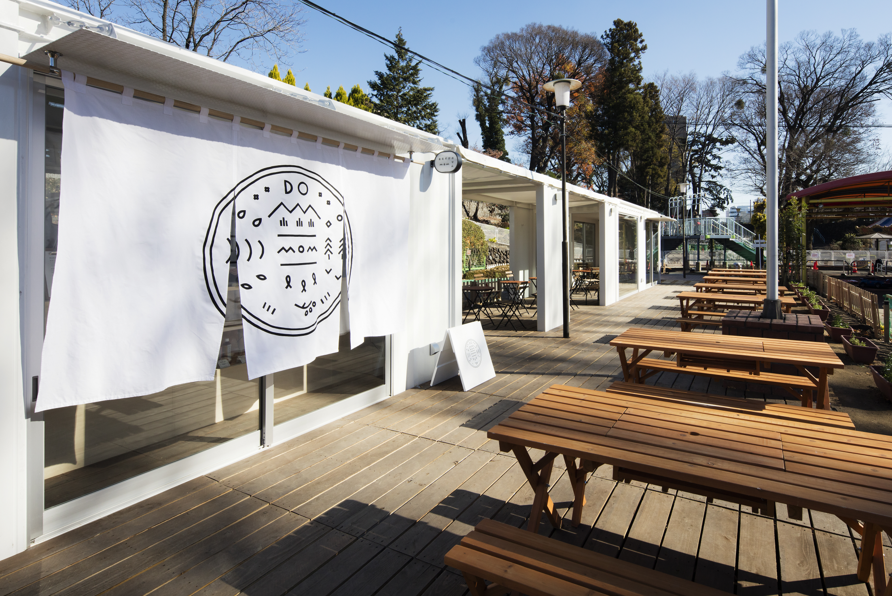
事例１：前橋市中央児童遊園『るなぱあく』
63

Slide 64
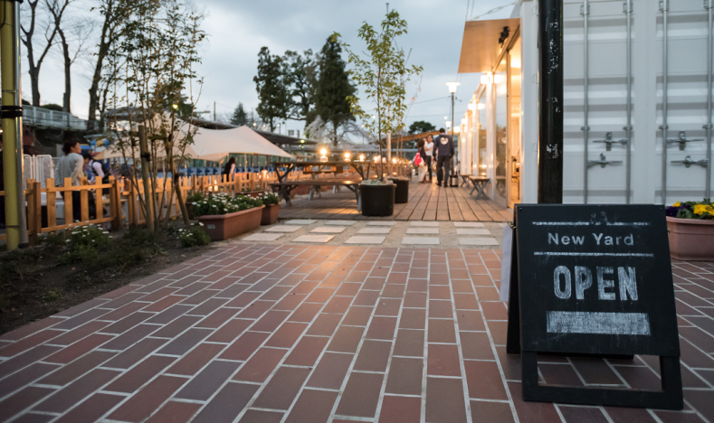
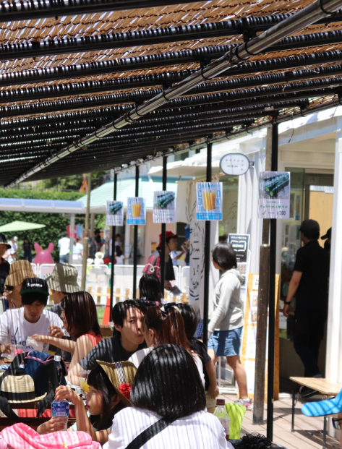
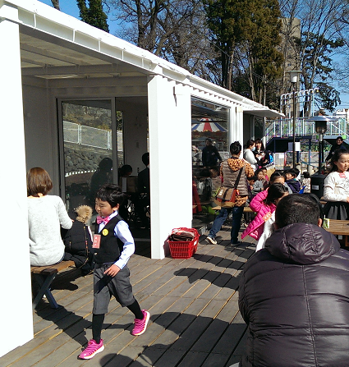
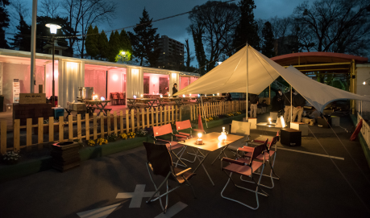
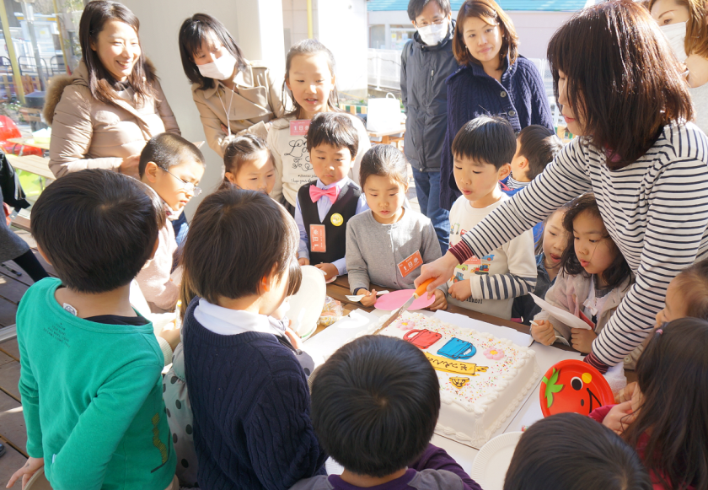
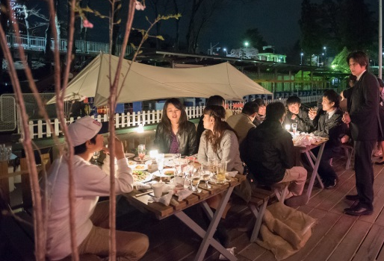
事例１：前橋市中央児童遊園『るなぱあく』
・新たな活動による賑わいの創出。施設価値の向上。

Slide 65
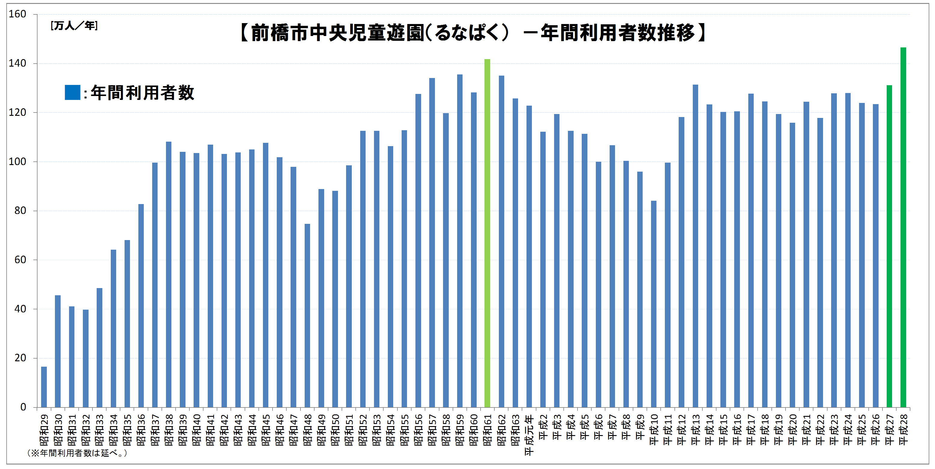
事例１：前橋市中央児童遊園『るなぱあく』
利用状況
１７１万人／年
（※延べ）
・昭和２９年開園以来の年間利用者数の記録を毎年更新中

Slide 66
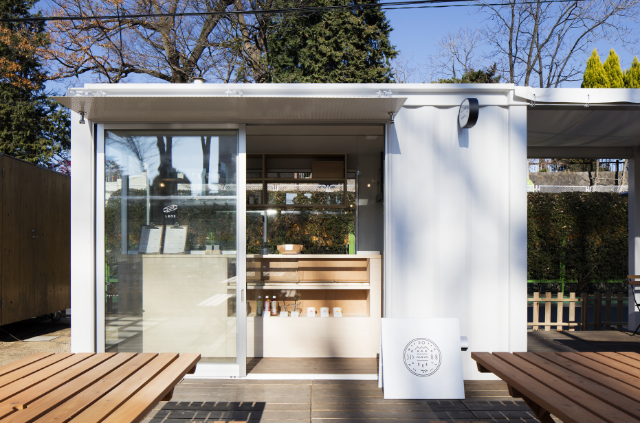
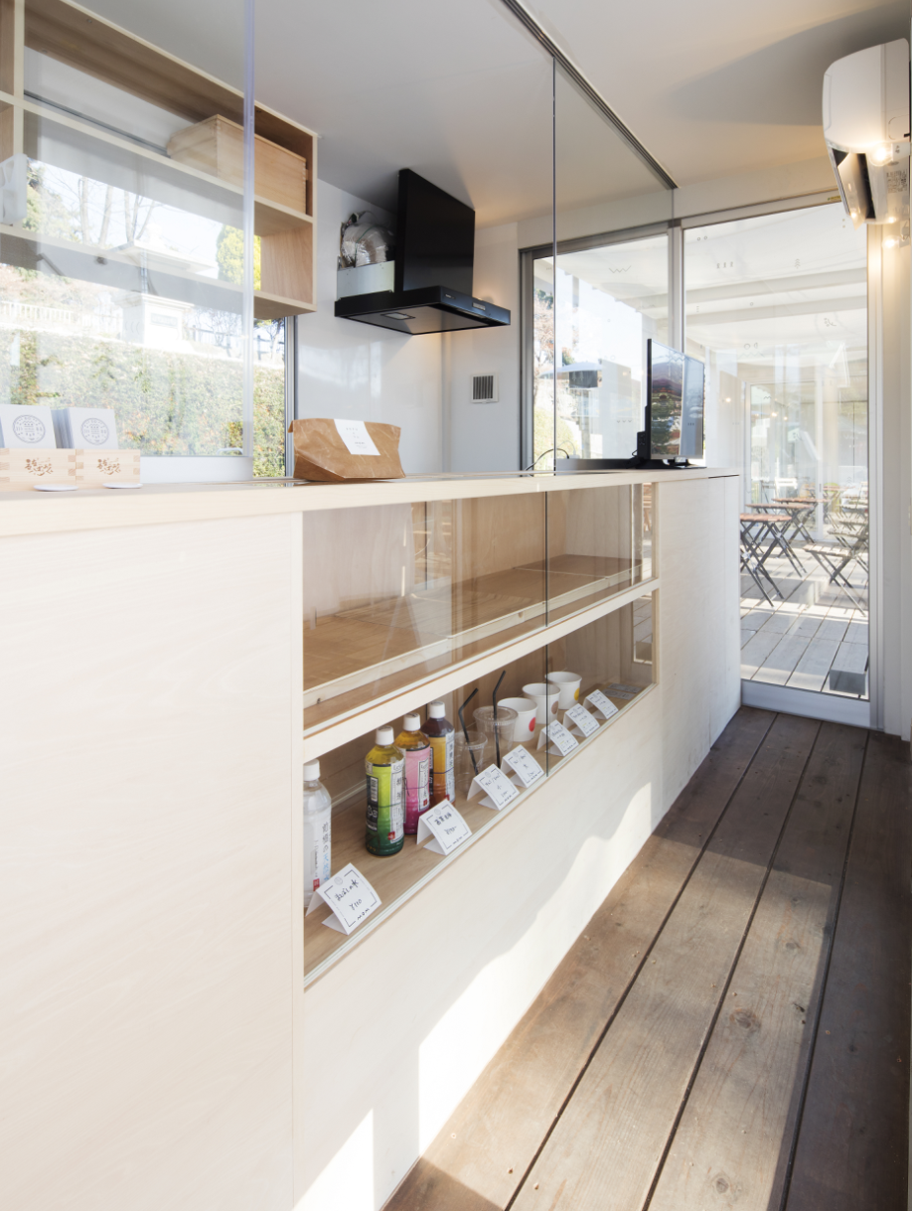
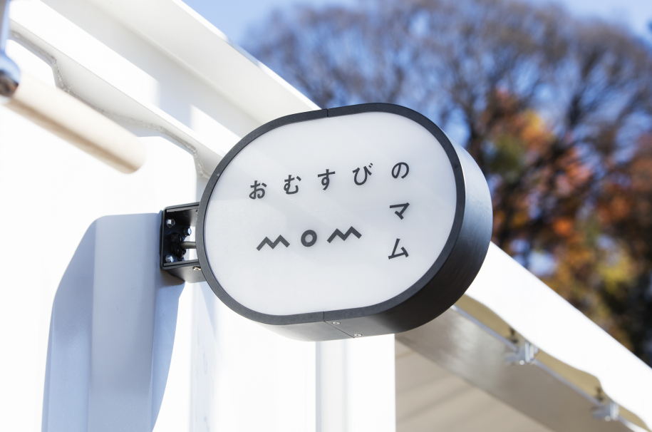
事例１：前橋市中央児童遊園『るなぱあく』
■新設した公園施設の片隅に小さな事業として
六次化Caféをスタート。

Slide 67

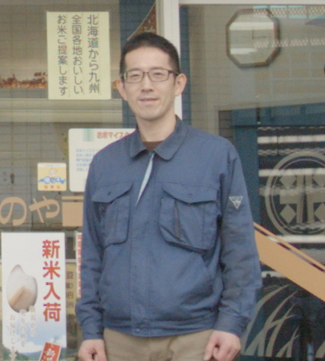
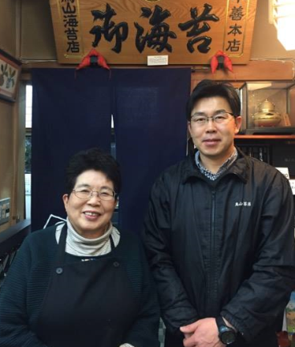
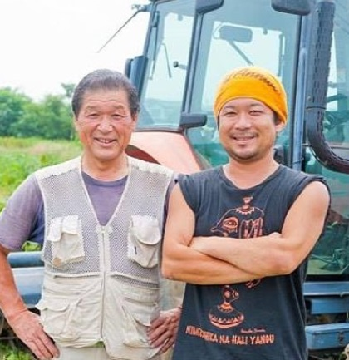
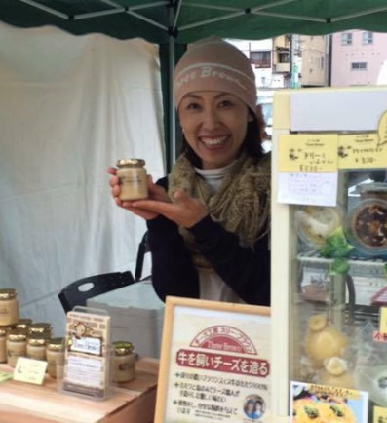
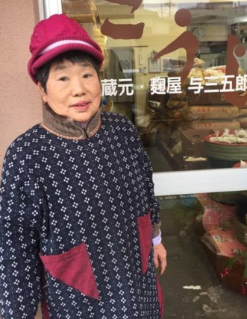
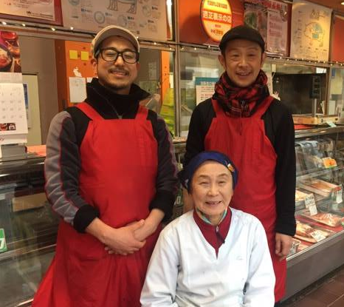
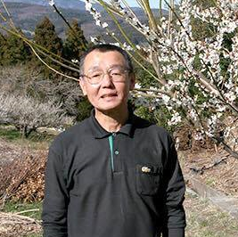
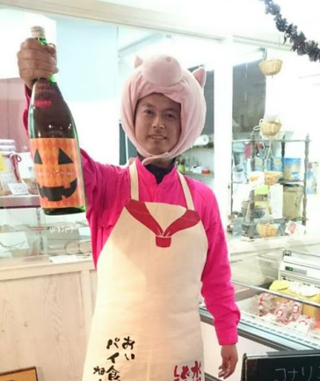
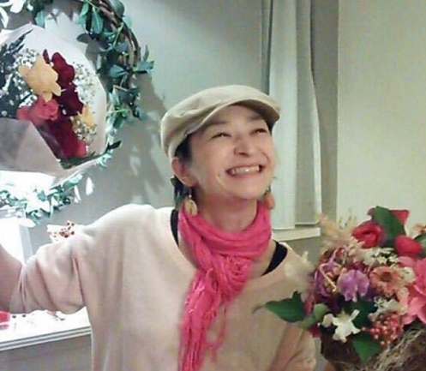

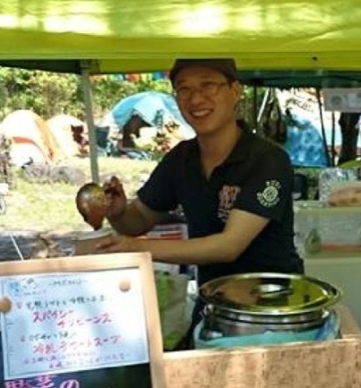
事例１：前橋市中央児童遊園『るなぱあく』
監修 菜穀和食むくび
米 平野屋米穀店
海苔 鳥山海苔店
野菜 良農園
ﾁｰｽﾞ ﾁｰｽﾞ工房ｽﾘｰブラウン
麹 麹屋須田商店
鳥肉 赤岩肉店
梅 榛名ゆあさ農園
豚肉 近藤ｽﾜﾝﾎﾟｰｸ
ﾊﾟｽﾀ ｺﾅﾘｴ
パン ﾊﾟﾝ工房シャトア
67
ｽｰﾌﾟ 空島ｷｯﾁﾝ

Slide 68
採算がとれない事業での
運営権事業

Slide 69
なぜ、採算の取れない公営住宅で成立するのか？
持参金付き運営権の提案（たしかに家賃が安くて成立しないように見えるが？）
交付金
自治体財政
で整備
事業期間
維持管理費が
自治体直轄で実施より
下がるかどうかだけ。
自治体：職員給与・経費など実際かかっている経費等算定
民間運営権算定提案
持参金付き
運営権
それでも
自治体負担が
減れば
成立する。
過年度に整備済み
回収しなくてよい費用
住宅整備費
維持管理費
直轄
家賃収入が
維持管理費より
多ければ採算
維持管理費 運営権者
少なければ
行政負担
家賃
収入
家賃収入

Slide 70
794 岡山県 津山市
旧苅田家町家群を活用した施設の
公共施設等運営権 18/12
直轄でやるより
財政負担が下がる提案があれば民間にまかせる（運営権）
財政負担が「０」になれば
もっといい。
さらに
運営権料はらってくれるなら
もっといい
来訪者が増える・観光客が来る
地域の活性化・消費税収入
地元企業の収入増
などの効果
発注者 岡山県 津山市 歴史まちづくり推進室
分野： 教育文化施設その他
事業内容：旧苅田家付属町家群を活用した施設を整備する。
事業期間：運営権設定日から２０４０年３月末日まで（20年）
事業方式：サービス購入型＋独立採算型 運営権方式：持参金付き運営権
事業選定方法：公募型プロポーザル
持参金付き
運営権
サービス購入型
運営権

Slide 71
須崎市
公共下水道施設等運営事業
－ 提案の概要 －
これも
採算のとれない運営権
持参金付き
Management Revolution
平成 ３１年２月
【代表企業】株式会社ＮＪＳ
【構成企業】株式会社四国ポンプセンター
日立造船中国工事株式会社
株式会社民間資金等活用事業推進機構
株式会社四国銀行

Slide 72
既存施設を対象に
運営だけの運営権事業
これに民間が施設付加する権利
これからはたくさん発注されるでしょう。：誰がプレーヤーになるのか？
建設業界はサブプレーヤー・バイプレーヤーか？中心に座れるか？

Slide 73
有明アリーナ
チームつくりが重要
多様な能力・多様な企業

Slide 74
ご清聴
ありがとうございました。
文責： 伊庭 良知
質問：iba@image.ocn.ne.jp

